Slide 1
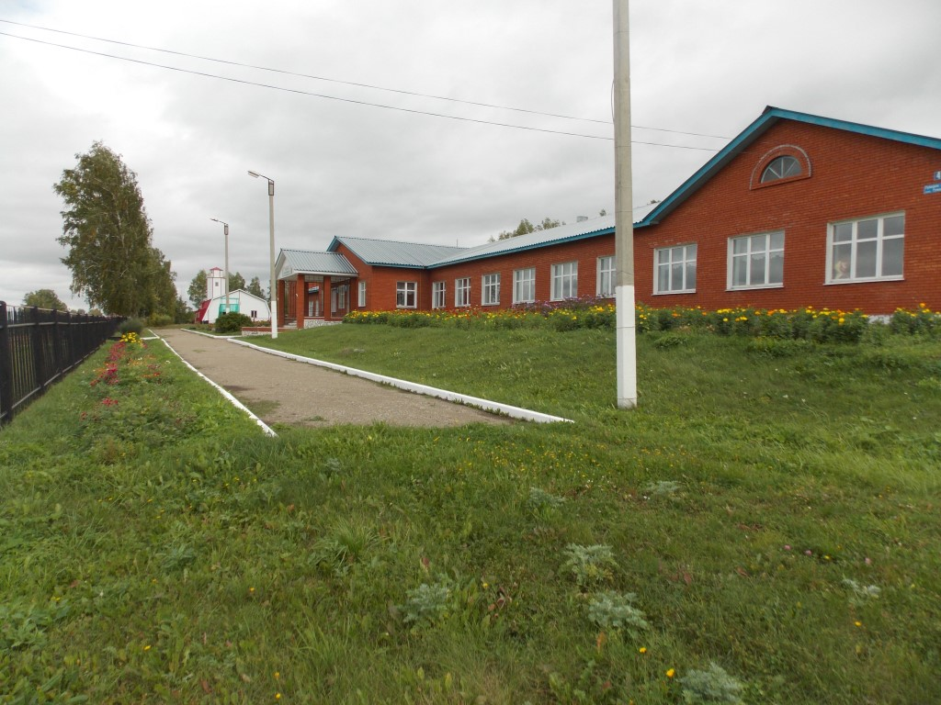
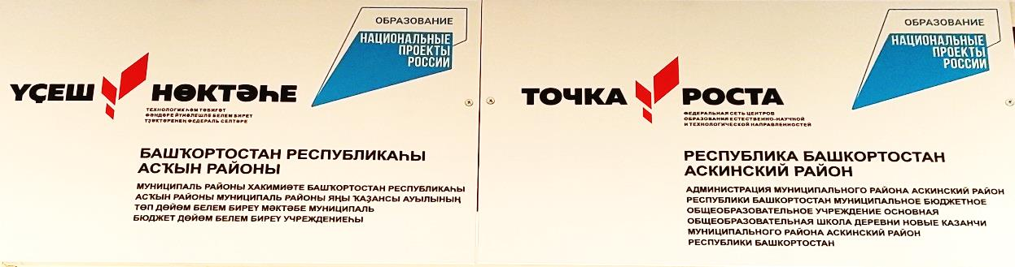


МБОУ ООШ д. Новые Казанчи МР Аскинский район РБ

Slide 2


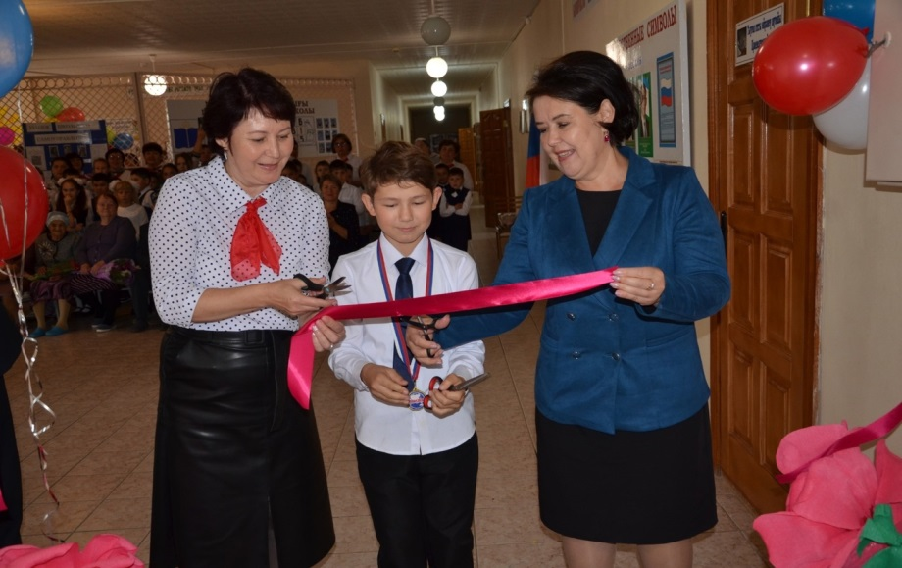
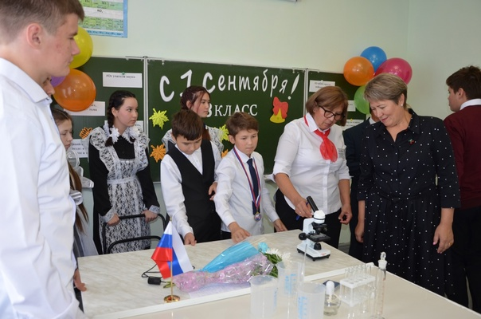
1 сентября 2023 года в МБОУ ООШ д. Новые Казанчи МР Аскинский район в рамках федерального проекта «Современная школа» национального проекта «Образование» состоялось торжественное открытие Центра образования естественно - научной и технологической направленностей «Точка роста».

Slide 3

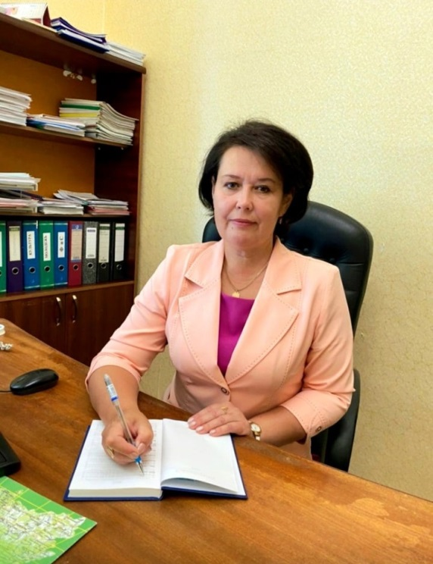
Безусловно, появление такого рода центров действительно праздник — праздник и для учащихся школы, и для педагогов, и для всего района. Центр представляет собой принципиально новое образовательное пространство, оформленное в едином стиле и оснащенное современным оборудованием.
Кабинеты «Точки роста» предназначены не только для освоения современных программ школьных курсов «Информатика», «Физика», «Химия», «Биология», но и внеурочной деятельности (дополнительного образования) по направлениям «Шахматы».
"Точка роста"готова открыть новые современные возможности для обучения и исследований.
Ахметгареева Эльза Кадимовна
Главы администрации по социальным вопросам и кадровой политике

Slide 4
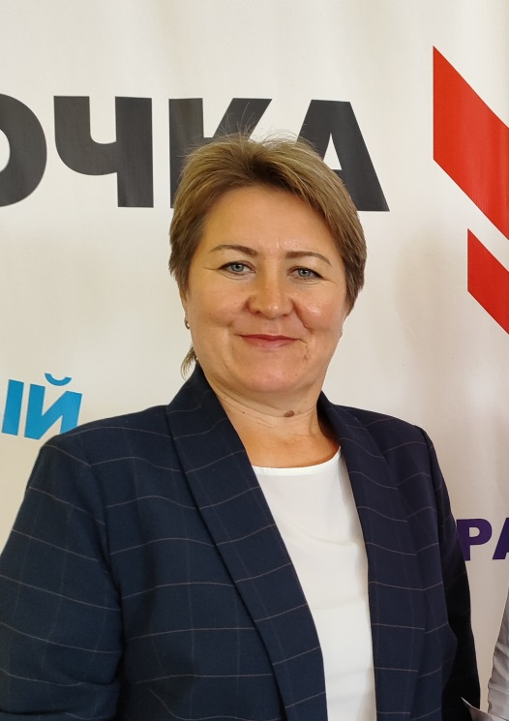
Центр «Точка роста» важен для получения качественного общего образования в условиях, отвечающих современным требованиям, развития проектной деятельности, творческой самореализации детей. В Центре планируется реализация общеобразовательных программ по предметам «Химия», «Физика», «Биология», «Информатика» с обновленным содержанием и материально-технической базой, внеурочной деятельности по направлению «Шахматы».
Мы уверены, что работа центра «Точка роста» расширит возможности для предоставления качественного современного образования для школьников, инфраструктура Центра будет использована как культурная и цифровая платформа взаимодействия не только для детей, педагогов и родителей, но и всех жителей деревни и Аскинского района.
Валиахметова Флида Фаузатовна
директор информационно-методического центра отдела образования

Slide 5
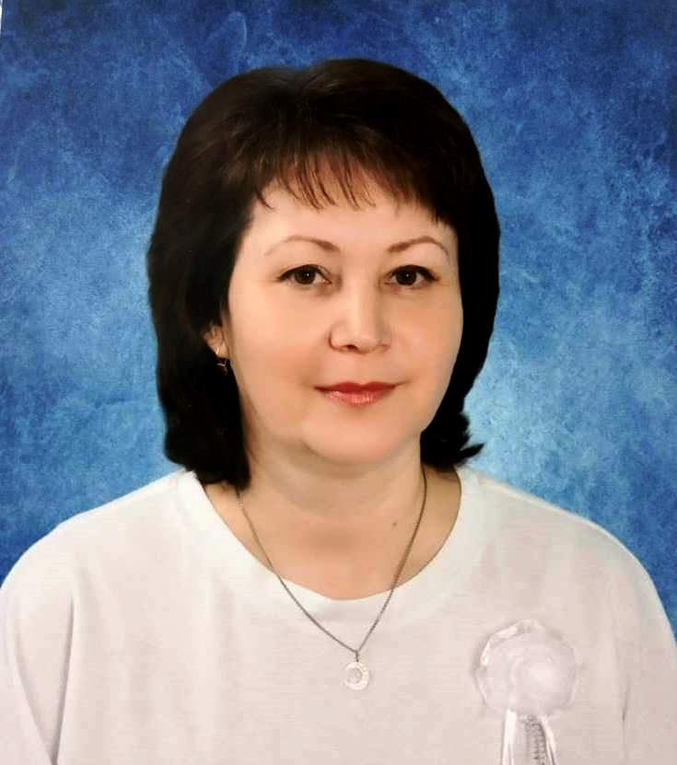
Инфраструктура Центра будет использована во внеурочное время, как культурная и цифровая платформа взаимодействия не только для детей и родителей, но и всех жителей нашей деревни и Аскинского района в целом. И как результат – развитие общекультурных компетенций и цифровой грамотности, шахматного образования, творческой и социальной самореализации населения нашего района. Школа становятся современным и динамичным, а дети, приобщаясь к самым новым достижениям науки и техники, растут с точки зрения понимания предметов и стремления к получению новых знаний, Такие Центры, также являются точкой роста для педагогов, потому что учителя, овладевая новыми формами образовательных технологий, выпускают из стен школ учеников с глубокими знаниями, подготовленных к поступлению к высшему учебному заведению.
Шакирова Эльза Вадимовна
Директор школы

Slide 6
Цель:
Вхождение РФ к 2024 году в ТОП 10 стран мира по качеству общего образования, воспитания гармонично развитой и социально ответственной личности, посредством обновления содержания, технологий и методов обучения.
Задачи:
Создание условий для внедрения на уровнях начального общего, основного общего и (или) среднего общего образования новых методов обучения и воспитания; образовательных технологий, обеспечивающих освоение обучающимися основных и дополнительных общеобразовательных программ цифрового, естественнонаучного, технического и гуманитарного профилей;
Обновление содержания и совершенствование методов обучения предметов «Технология», «Информатика», «Химия», «Биология»
Использование инфраструктуры во внеурочное время как общественного пространства для развития общекультурных компетенций и цифровой грамотности населения, шахматного образования, проектной деятельности, творческой, социальной самореализации детей, педагогов, родительской общественности.

Slide 7
Образовательные направления
Основные общеобразовательные программы:
«Технология»
«Информатика»
«Биология»
«Химия»
Дополнительные общеобразовательные программы цифрового, естественнонаучного, технического и гуманитарного профилей:
проектная деятельность
научно-техническое творчество
шахматное образование
IT-технологии
медиатворчество
социокультурные мероприятия
информационная, экологическая, социальная, дорожно-транспортная безопасность

Slide 8
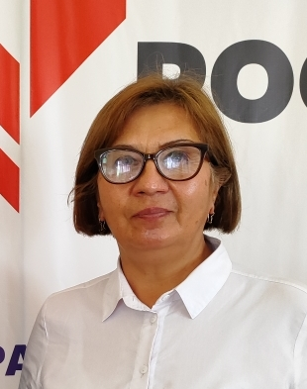
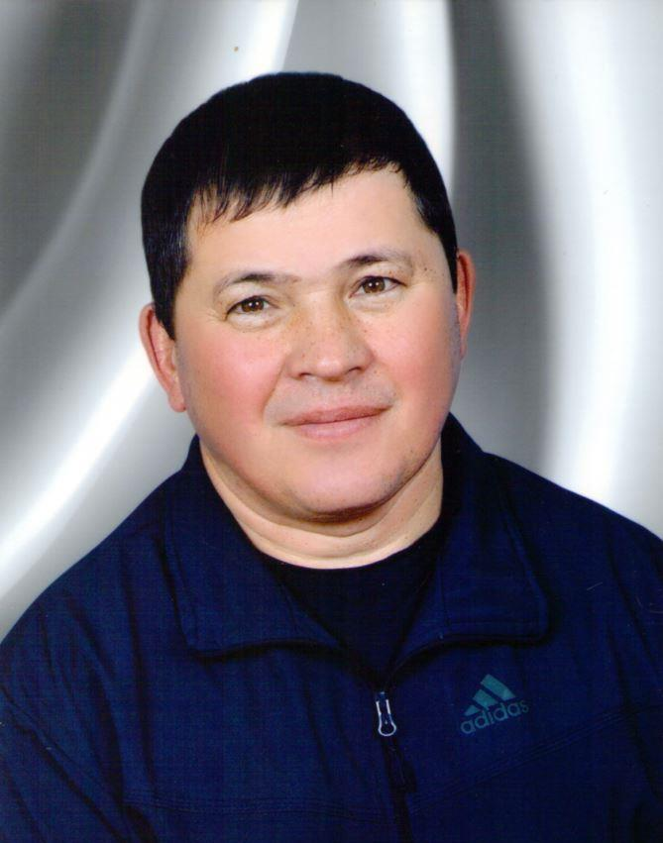
Кадровый состав Центра «Точка роста»
Для работы с новым оборудованием педагоги школы прошли обучение по дополнительной профессиональной программе повышения квалификации по теме «Использование современного учебного оборудования в ЦО естественно - научной и технологической направленностей «Точка роста»
Шамсутдинова Райля Муллахановна
учитель биологии и химии.
Хасбиев Булат Амирович
учитель физики и информатики

Slide 9
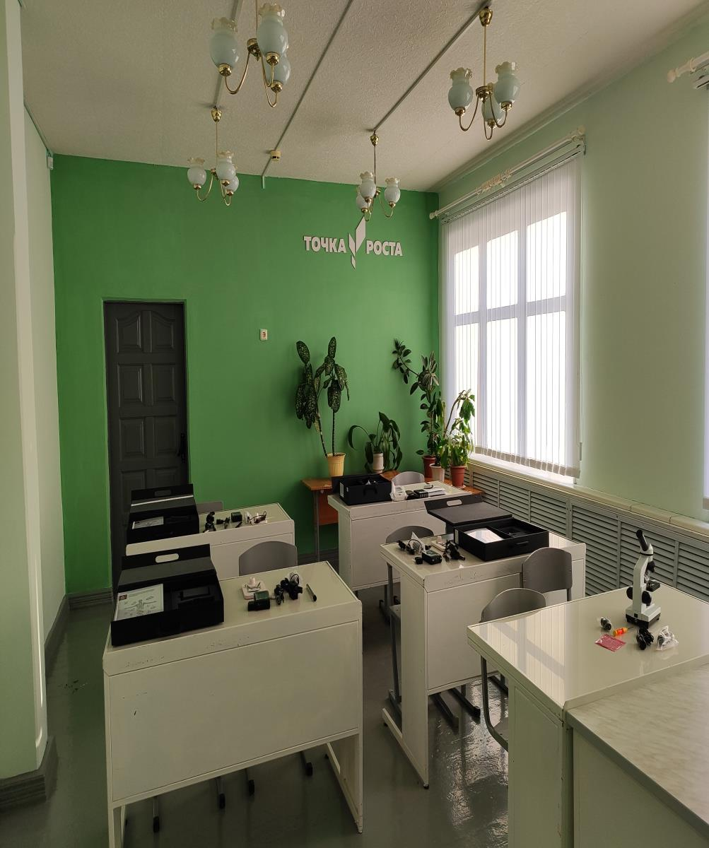
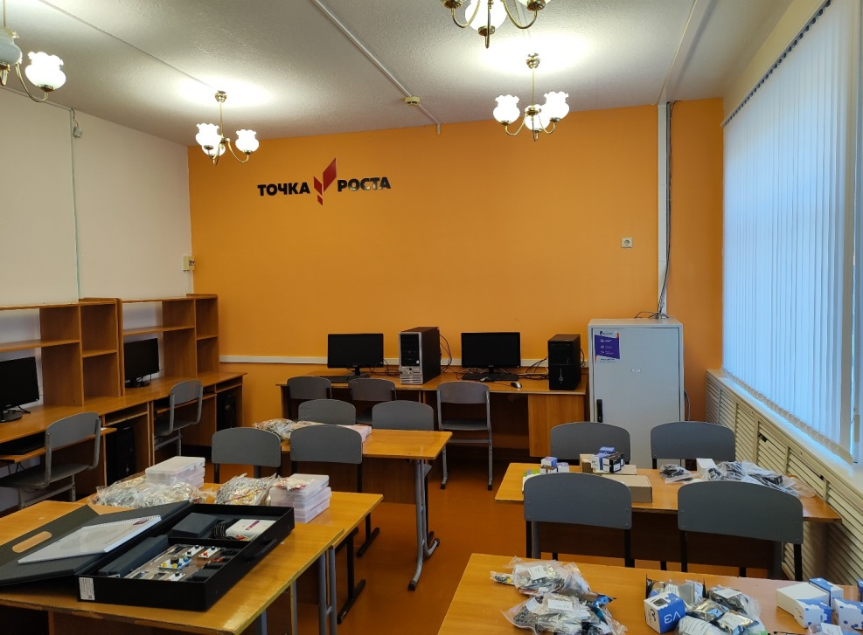
Созданы рабочие зоны по предметным областям «Технология», «Информатика» «Химия» «Биология

Slide 10
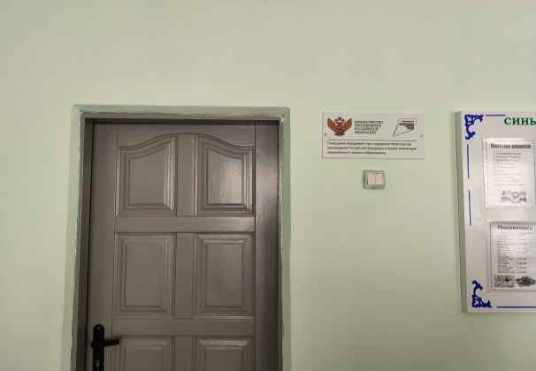
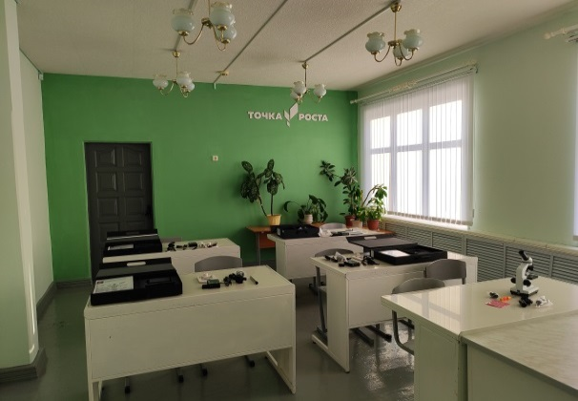
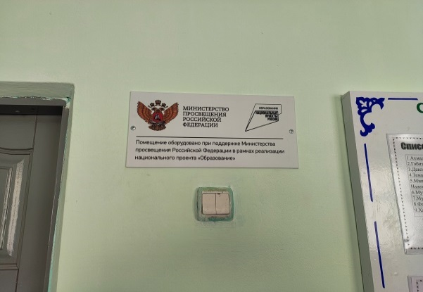
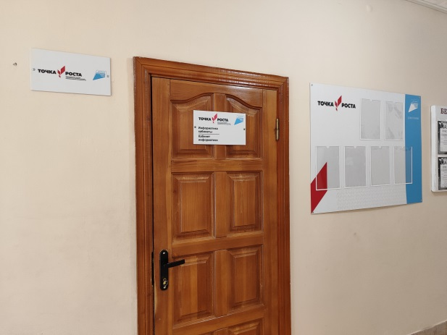
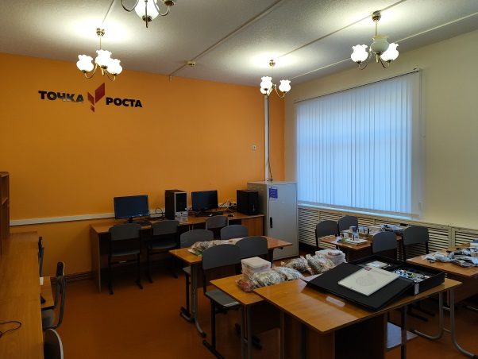
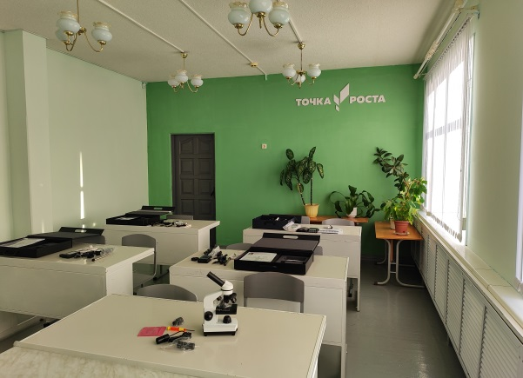
Готовые помещения проекта "ТОЧКА РОСТА
предназначен для формирования у обучающихся
современных технологических и гуманитарных навыков

Slide 11
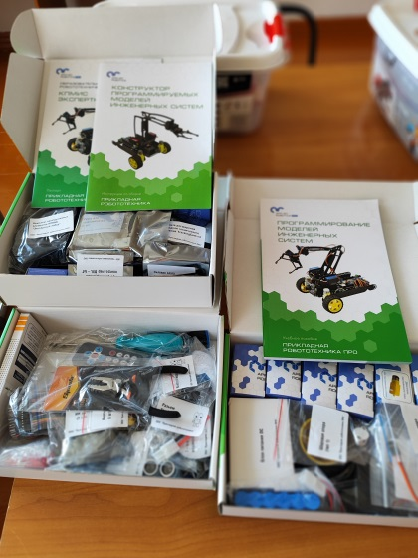
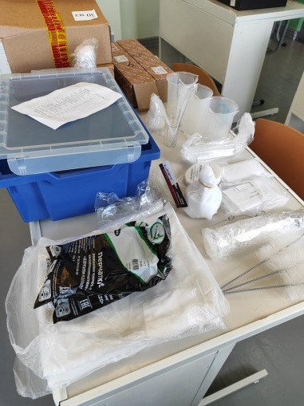
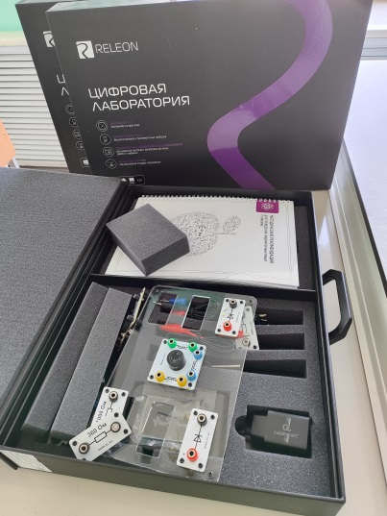
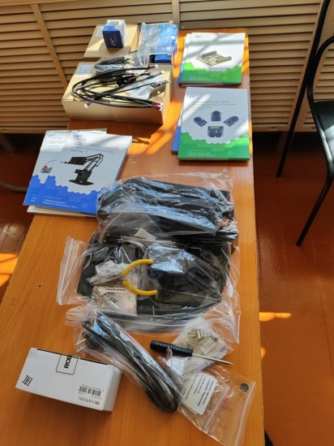
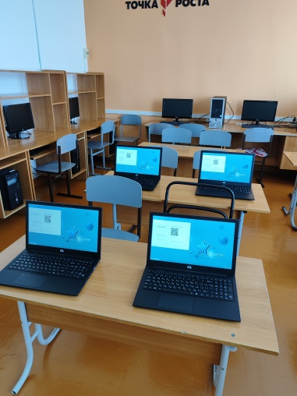
Было получено современное оборудование для обновленных кабинетов.
Химия:
-МФУ
- Цифровые лаборатории - Ноутбук
- Лабораторное оборудование и химические реактивы
Физика:
- Цифровые лаборатории
-Ноутбук
- Роботизированные манипуляторы
- Робототехнические образовательные наборы
Биология:
-Цифровые лаборатории
-Ноутбук
-Цифровые микроскопы

Slide 12
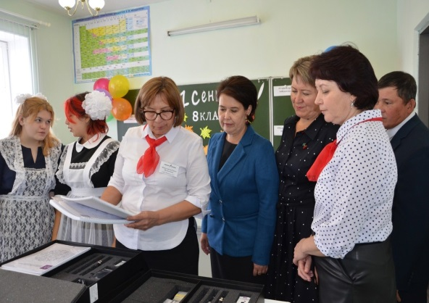
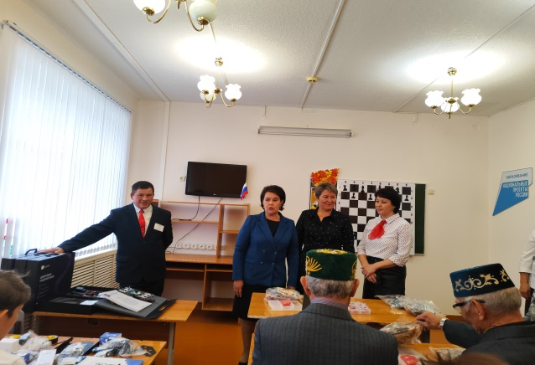
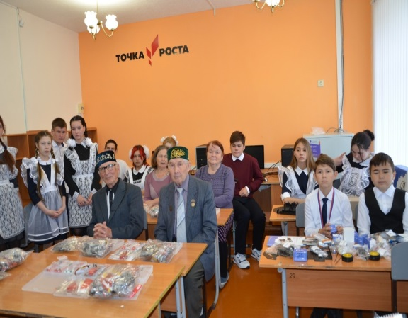
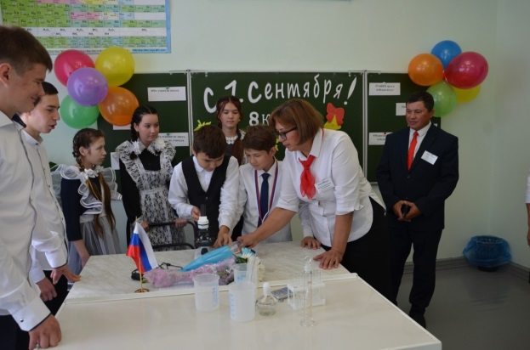
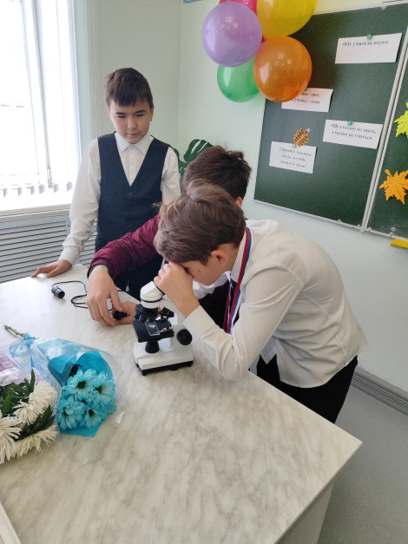
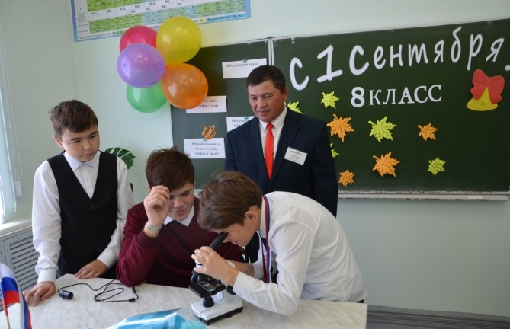
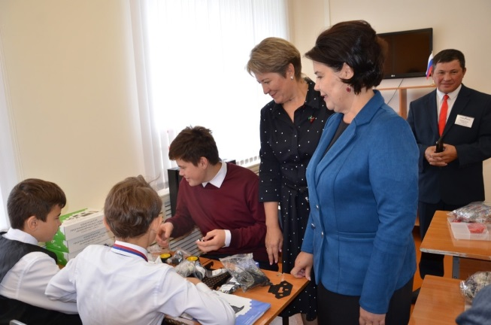
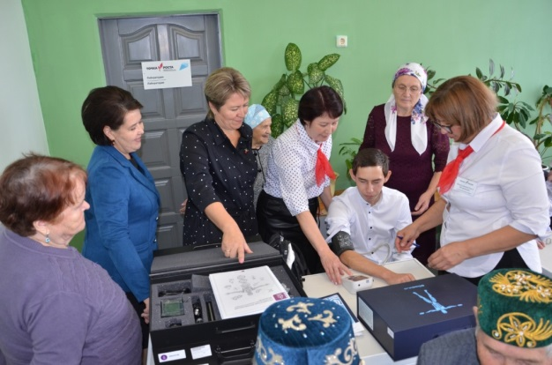
Мероприятия Центра «Точка роста»

Slide 13


СПАСИБО ЗА ВНИМАНИЕ!

